Slide 1
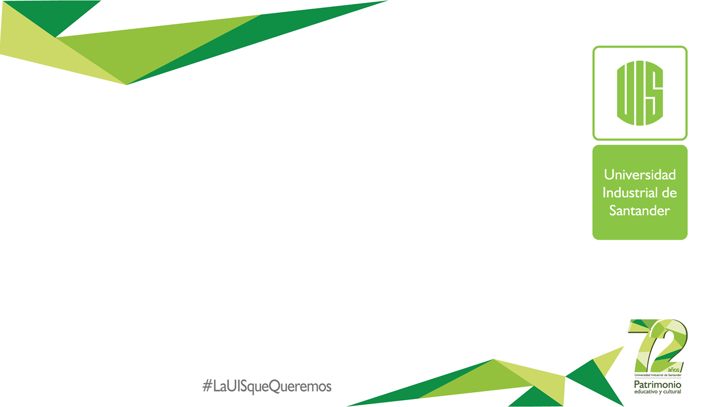
Métricas, datos y calibración inteligente
Juan Diego Figueroa Hernández
Juan Andrés Guarín Rojas
17 de diciembre de 2021

Slide 2

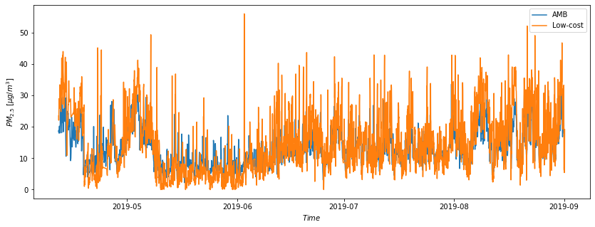
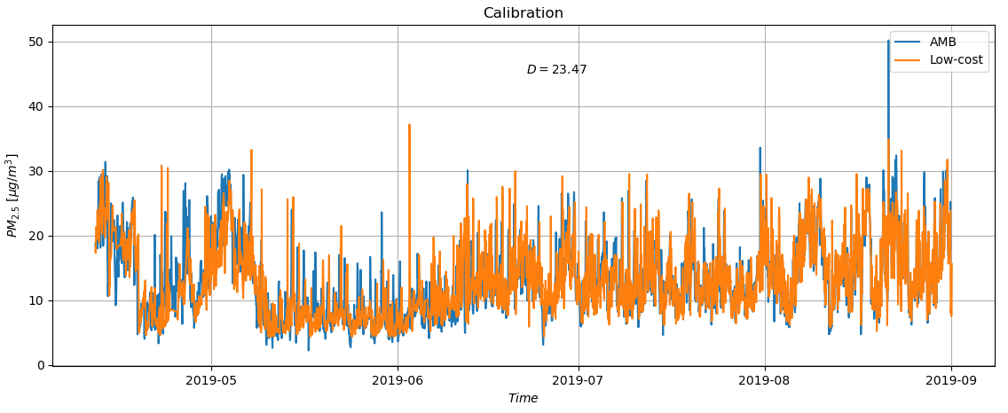

Distancia entre las bases de datos
Se usó el promedio móvil para encontrar el promedio de las bases de datos en cada ventana móvil ($mean_{AMB}, mean_{LOW−COST}$)
Se halló el error entre cada promedio de cada ventana
$$Error_{i}=abs(mean_{AMB}−mean_{LOW−COST})$$
2

Slide 3
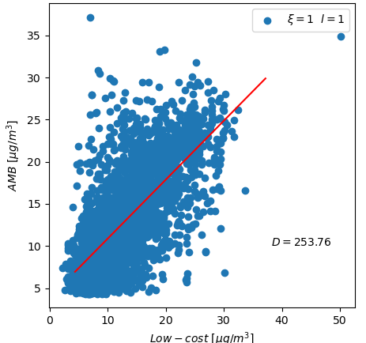
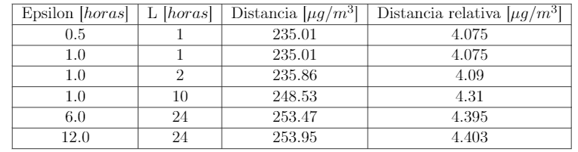
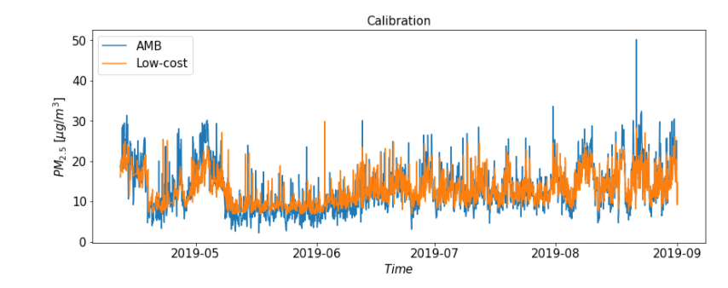
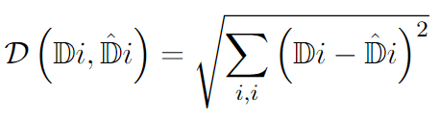
Ajuste de datos, búsqueda de ventana y pasos óptimos
Con base en conocer cual sería una calibración óptima o lo más cercano a la mejor calibración se probaron 6 distintas combinaciones entre ventanas y pasos, que se encuentra en horas
3

Slide 4
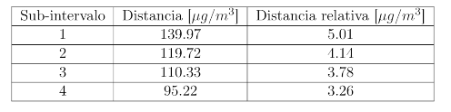
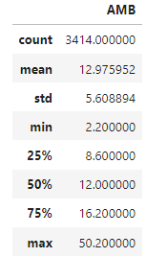
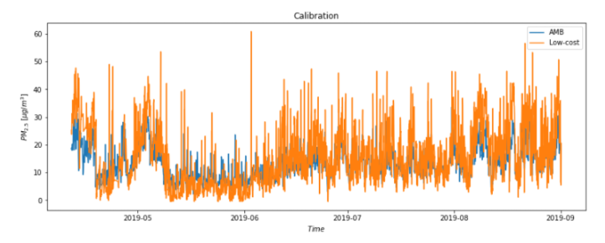
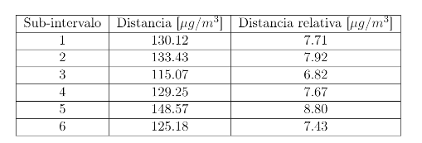
Calibración óptima y Tolerancia
Tolerancia = 10
4

Slide 5
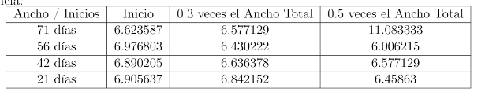
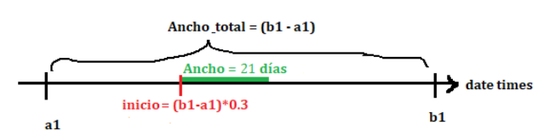
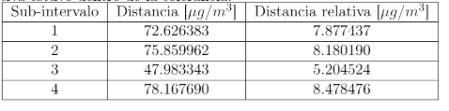
Predicciones
5

Slide 6
Conclusiones
Cuantificar el error de medición de un sensor y hallar una correspondiente calibración, supone el uso del concepto de métrica en espacios vectoriales, que toma relevancia por su aplicabilidad.
La ventana y pasos óptimos según lo planteado corresponden a los valores de 1 hora y media hora correspondientemente o 1 hora y 1 hora.
El valor máximo de distancia entre los datos es el de 256.47 µg /m^3 aproximadamente, y el mínimo valor de distancia relativa fue el de 4.07 µg /m^3
El alcance de la mejor calibración realizada sobre todo el conjunto de datos consistió a todos los sub-intervalos analizados.
Por último, el mínimo conjunto de datos que permiten mantener el valor de tolerancia al extrapolar la calibración, es el de 56 días iniciando desde 0.5 veces el ancho total de los datos.
6

Slide 7
Gracias!

